Slide 1

Forskningsrådets internasjonale strategi
Randi Søgnen

Slide 2

Forskningsrådet
Som rådgiver…
  … skal Rådet gi de beste råd om internasjonal deltakelse
  …tilpasning av nasjonal forskingspolitikk,
  …samt delta på vegne av Norge i internasjonale policy-organer.
Som finansiør…
  …skal Rådet tilpasse nasjonale finansieringsordninger til utviklingen internasjonalt
  …arbeide for gode og enkle internasjonale finansieringsordninger.
Som møteplass…
  …skal Rådet i større grad bidra til møter og nettverk mellom norske forskere, bedrifter og myndigheter og deres motparter i andre land

Slide 3

Dette er en strategi for hvordan…
…Forskningsrådet skal løse sine oppgaver for å oppnå økt internasjonalisering av norsk forskning.
… Om hvordan Forskningsrådet kan
  stimulere og støtte opp om forskernes internasjonale samarbeid,
  samarbeide med og støtte opp om institusjonene og bedriftenes internasjonale strategier,
  bidra til realisering av Regjeringens og departementenes internasjonaliseringsmål.
..Og den dreier seg om hvordan Forskningsrådet selv skal samarbeide internasjonalt.

Slide 4

Bakgrunn: Taktskifte innenfor internasjonalt forskningssamarbeid
En økende andel av forskningen skjer gjennom ulike former for samarbeid på tvers av landegrenser.
Forskningsinstitusjoner og bedrifter rekrutterer i økende grad sine medarbeidere på et internasjonalt arbeidsmarked.
Investering i forsknings- infrastruktur og kunnskapsbedrifter gjøres der det er gode forskningsmiljøer.
Forskning finansieres i økende grad fra internasjonale kilder og i samarbeid mellom land.

Slide 5
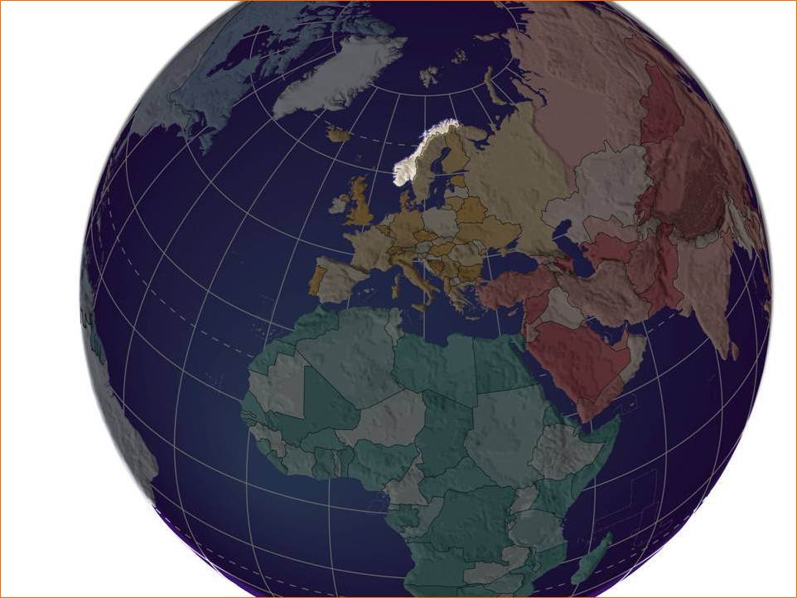
Internasjonalisering av forskningen har elementer av både samarbeid og konkurranse
Landene samarbeider om å møte store felles samfunnsutfordringer og de konkurrerer samtidig om å trekke til seg de beste forskerne og internasjonale forskningsinvesteringer.
Forskere og institusjoner konkurrerer om å være ledende innenfor sine fagområder, men oppnår dette først og fremst gjennom å samarbeide med andre ledende forskere.

Slide 6

Land til land samarbeid
Utenfor Europa holder USA posisjonen som verdens ledende forskningsnasjon
Nye land og regioner har fått økende betydning og innflytelse, spesielt Kina og India
Norge prioriterer også samarbeidet med Canada, Russland, Japan, Sør-Afrika, Brasil, Chile og Argentina
I det bilaterale samarbeidet, på nordisk nivå og i annet multilateralt samarbeid, vokser det fram samarbeidsformer med økt vekt på forpliktende samarbeid på myndighetsnivå

Slide 7

Fellesprogrammer i Europa - I
(Joint Programming Initiatives – JPI)
Store fellesprogrammer på tvers av landegrensene rettet mot de store globale eller felles europeiske utfordringene, som klimaendringer, mat og helse, aldrende befolkning m.fl.
Norge deltar i flere JPI-er, og har fått gjennomslag for en JPI på Friske og produktive hav.
Involverer de ulike landenes myndigheter og forskningsfinansierende organer.

Slide 8

Fellesprogrammer i Europa - II
(Joint Programming Initiatives – JPI)
Deltagelse i fellesprogrammer gir eierskap og innflytelse, men innebærer også at nasjonale midler i større grad rettes mot internasjonale konkurransearenaer.
  Skal gi merverdi for norsk forskning eller næringsliv eller bidrar til å møte felles utfordringer.
  Dersom målet først og fremst er å styrke en del av norsk forskning gjennom internasjonalt samarbeid, kan finansiering av norsk deltakelse være det beste.
  Dersom målet er å bidra til at et presserende felles problem blir løst, kan reell fellesfinansiering være riktig.
  På områder der Norge deltar i europeiske fellesprogrammer vil det være aktuelt å redusere eller legge om de nasjonale virkemidlene.

Slide 9

Strategiens hovedmål
bidra til å møte globale utfordringer
bidra til økt kvalitet og kapasitet i norsk forskning
sikre Norge tilgang til internasjonal kunnskapsproduksjon
styrke næringslivets konkurranseevne
fremme Norge som ledende forsknings- og innovasjonsnasjon på utvalgte områder

Slide 10

Hovedgrep I
«Alle Forskningsrådets satsinger – programmer, de frie arenaene, særskilte satsinger, institusjonsrettede tiltak og andre former for støtte – skal ha konkrete mål og planer for internasjonalt samarbeid»

Slide 11

Hovedgrep II
«Forskningsrådet vil arbeide for at Norge deltar i felles programmer på tvers av landegrenser når dette er viktig for å møte felles utfordringer eller for å styrke norsk forskning og kunnskapsbasert næringsliv.»

Slide 12

Hovedgrep III
«Forskningsrådet vil utvikle økonomiske virkemidler for å støtte etablering av langsiktig institusjonelt samarbeid mellom norske institusjoner og tilsvarende institusjoner i andre land»

Slide 13
Hovedgrep IV
«Forskningsrådet vil videreføre og styrke stimuleringstiltak for å gjøre norske forskere, bedrifter og forskningsinstitusjoner til aktive deltakere på de internasjonale samarbeids- og konkurranse­arenaene.»

Slide 14
Hovedgrep V
«Forskningsrådet vil styrke vektleggingen av internasjonalt samarbeid og mobilitet i egen søknadsbehandling»

